Slide 1

1

Slide 2

Сегодня мы узнаем, как наши мобильные устройства помогают природе!
Сегодня мы узнаем,
как наши мобильные устройства помогают природе!
2
Notes:
Эконешка – это героиня МТС и подружка героя Интернешки.
Она отвечает за экологию и помогает природе, а Интернешка - главный по Интернету, помогает ребятам не заблудиться на просторах Всемирной Сети.

Slide 3
В 2015 году в России было продано более
43 млн мобильных телефонов
(эта цифра – почти треть от всех людей,
живущих в нашей стране). Более половины
из проданных гаджетов составляют смартфоны.
В 2015 году в России интернетом пользовались 82 млн человек, а это почти 70% жителей нашей страны. Мобильный интернет использовали 50 миллионов, а это треть всех жителей России.
3

Slide 4

С помощью гаджета можно:
Cпасать леса от пожаров
Беречь животных и птиц
Сажать деревья
Защищать природу от мусора
Сберегать электроэнергию воду и многое другое!
4

Slide 5
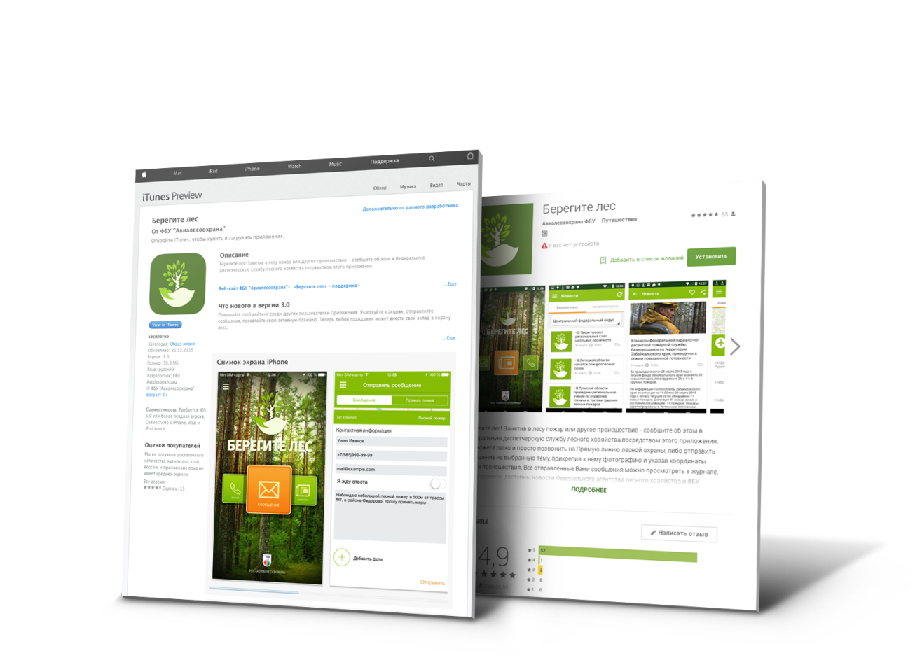
Бережем лес от пожаров
Скачать на сайте www.aviales.ru
Мобильное приложение “Берегите лес!”
Мгновенно сообщить о пожаре диспетчерам лесного хозяйства.
Прикрепить фото и координаты пожара.
5
Notes:
Мы нуждаемся в современных гаджетах и часто меняем их на новые модели.
Плохая новость:
Неработающие или устаревшие модели телефонов выбрасываются на свалку
Устройства тратят много электроэнергии
Хорошая новость:
Есть новые, экологичные мобильные технологии

Slide 6
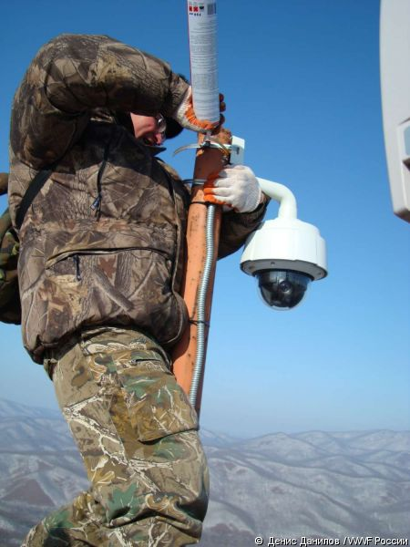
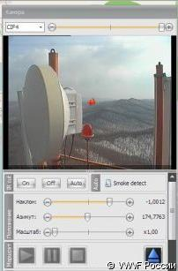
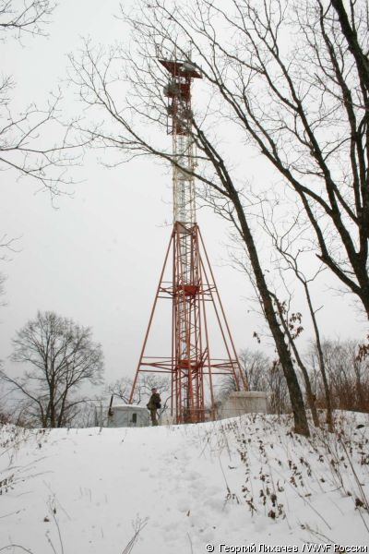
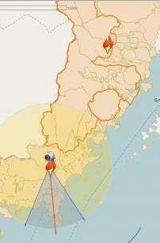
Бережем лес от пожаров
Видеокамера на этой станции обнаруживает
лесной пожар и определяет его координаты.
Всего один специалист контролирует большую территорию.
Успешно испытана в 20 регионах страны
МТС защищает природные территории!
6
Notes:
.

Slide 7
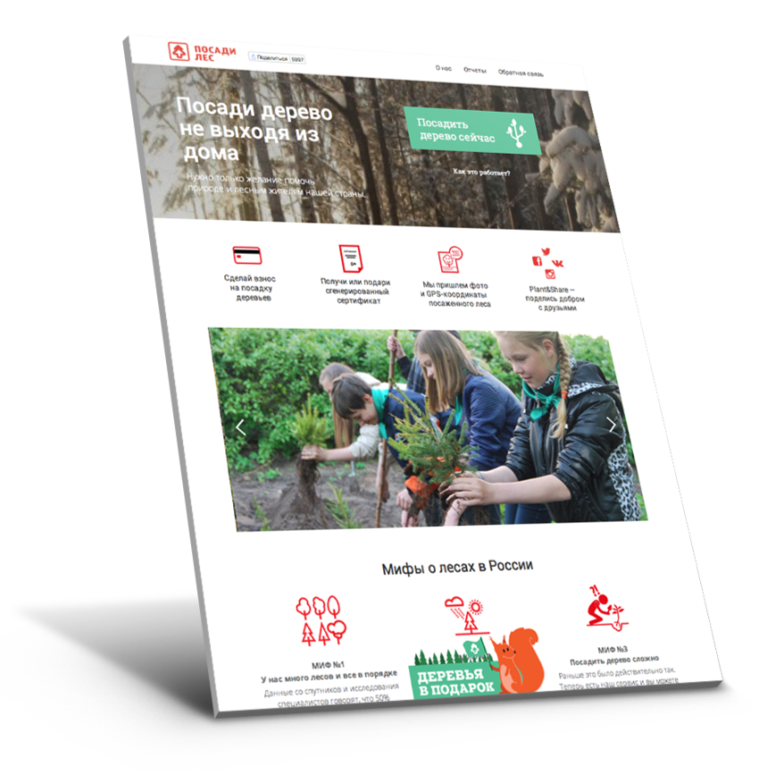
Сажаем деревья
PosadiLes.ru
telecomideas.com
PosadiLes.ru - сервис посадки деревьев, финалист конкурса МТС «ТелекомИдея»
Что можно сделать?
Посадить деревья, не выходя из дома.
Подарить деревья друзьям и близким.
Получить сертификат,
GPS-координаты и фото посаженных деревьев!
7
Notes:
Мы нуждаемся в современных гаджетах и часто меняем их на новые модели.
Плохая новость:
Неработающие или устаревшие модели телефонов выбрасываются на свалку
Устройства тратят много электроэнергии
Хорошая новость:
Есть новые, экологичные мобильные технологии

Slide 8
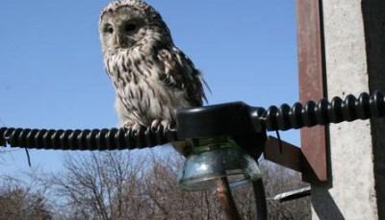
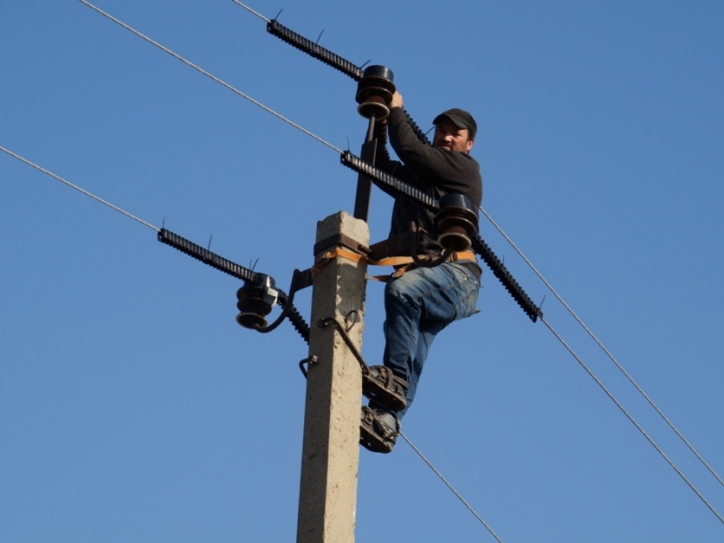
Спасаем птиц
Более 100 опор линий электропередач оснащены устройствами, спасающими птиц от гибели
8
16
Notes:
Компания МТС оснащает линии электропередач, питающие базовые станции, специальными устройствами.
Они спасают птиц от гибели от электрического тока.
МТС оснастил в разных регионах уже более 100 опор, которые были выбраны специалистами как наиболее опасные для птиц.

Slide 9

Убираем мусорные свалки
Сервис
EcoFront.ru
Что можно сделать?
Заявить о свалке в органы власти
Найти единомышленников и убрать мусор вместе!
Кто из вас видел кучи мусора: в городе, в лесу, на обочине дороги? Хотели бы вы, чтобы нелегальные свалки больше не отравляли нашу окружающую среду?
9
Notes:
Мы нуждаемся в современных гаджетах и часто меняем их на новые модели.
Плохая новость:
Неработающие или устаревшие модели телефонов выбрасываются на свалку
Устройства тратят много электроэнергии
Хорошая новость:
Есть новые, экологичные мобильные технологии

Slide 10
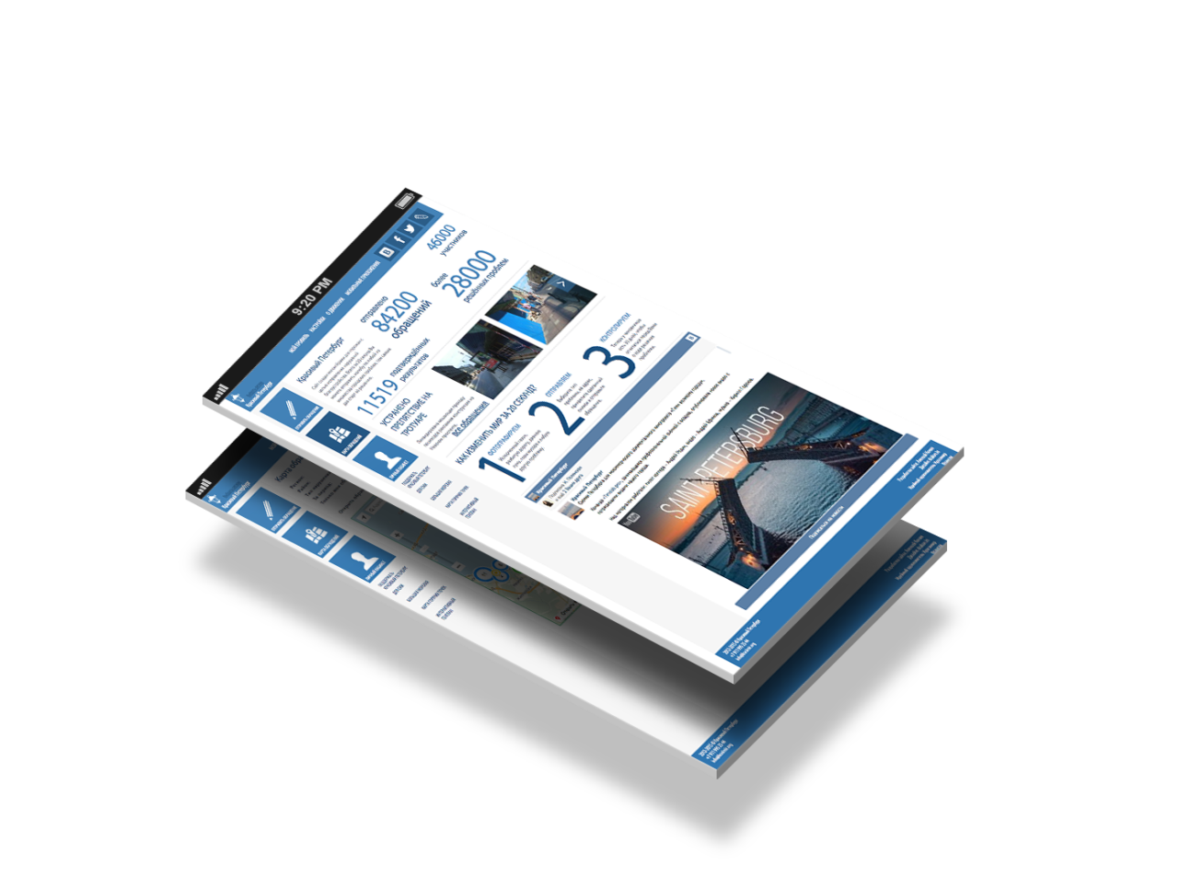
Делаем город красивым
Что можно сделать?
Отправить обращение в органы власти и решить экопроблему в своем городе (уже решены более 20 000 проблем)!
Действует не только в Санкт-Петербурге, но и ещё в 40 городах России!
Сайт и мобильное приложение
Красивый Петербург красивыйпетербург.рф
10

Slide 11
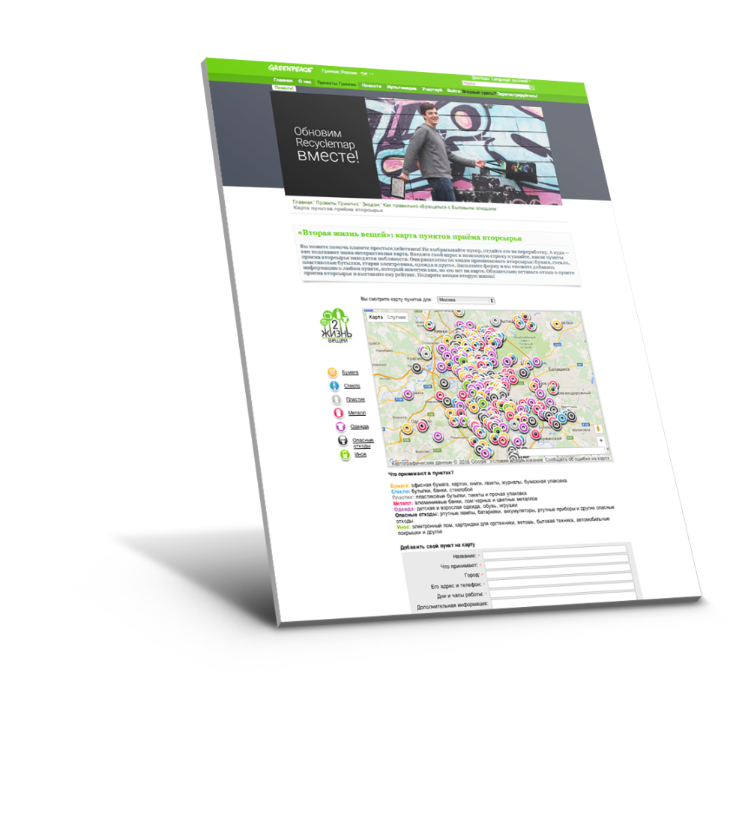
Перерабатываем отходы
Сайт Recyclemap.ru
Онлайн-карта пунктов приёма вторсырья «Вторая жизнь вещей»
Как это работает?
Вы находите ближайший пункт и сдаёте бумагу, пластик, алюминий и другие отходы – уже более 30 городов!
Волонтёры находят пункты приёма вторсырья и наносят их на карту
11
Notes:
Мы нуждаемся в современных гаджетах и часто меняем их на новые модели.
Плохая новость:
Неработающие или устаревшие модели телефонов выбрасываются на свалку
Устройства тратят много электроэнергии
Хорошая новость:
Есть новые, экологичные мобильные технологии

Slide 12
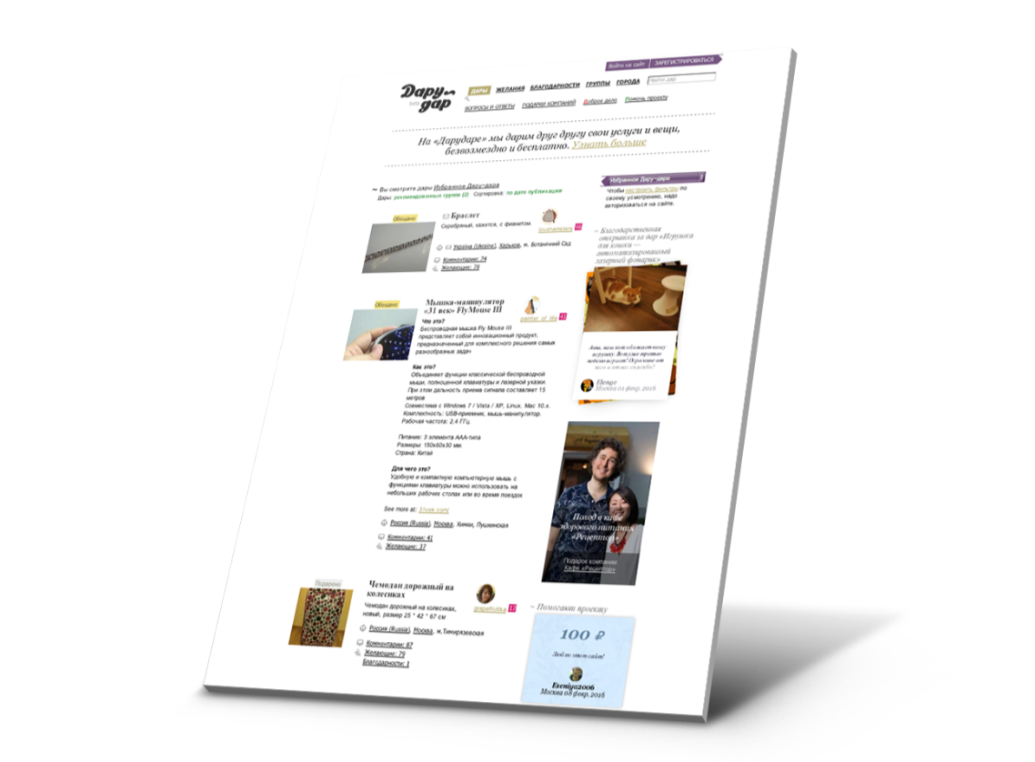
Дарим вещам вторую жизнь
Сервис
Darudar.org
Что можно сделать?
Подарить вещи другим людям.
Получить в дар вещи
Сберечь природные ресурсы
Действует во многих городах России
12
Notes:
Мы нуждаемся в современных гаджетах и часто меняем их на новые модели.
Плохая новость:
Неработающие или устаревшие модели телефонов выбрасываются на свалку
Устройства тратят много электроэнергии
Хорошая новость:
Есть новые, экологичные мобильные технологии

Slide 13
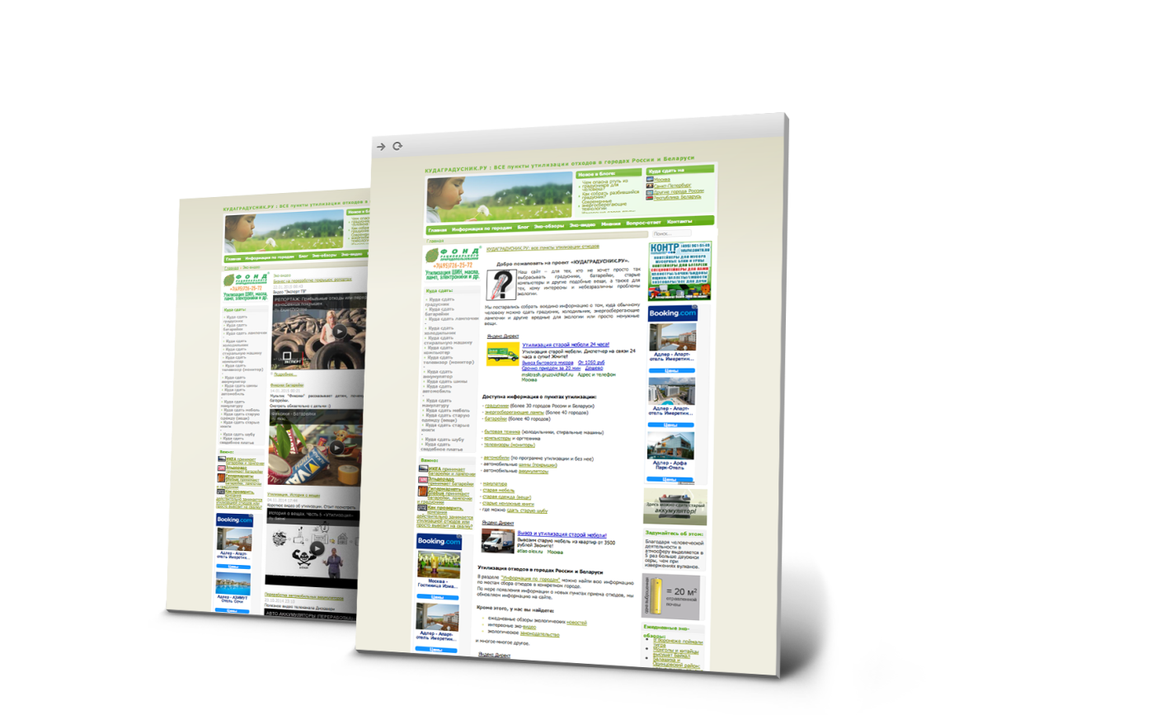
Обезвреживаем опасные отходы
сайт KudaGradusnik.ru
Адреса пунктов приёма на переработку опасных отходов (ртутных ламп, батареек, компьютеров и другой техники).
Эти отходы ни в коем случае нельзя выбрасывать на свалку!
Доступна информация для разных городов России
13
Notes:
Мы нуждаемся в современных гаджетах и часто меняем их на новые модели.
Плохая новость:
Неработающие или устаревшие модели телефонов выбрасываются на свалку
Устройства тратят много электроэнергии
Хорошая новость:
Есть новые, экологичные мобильные технологии

Slide 14
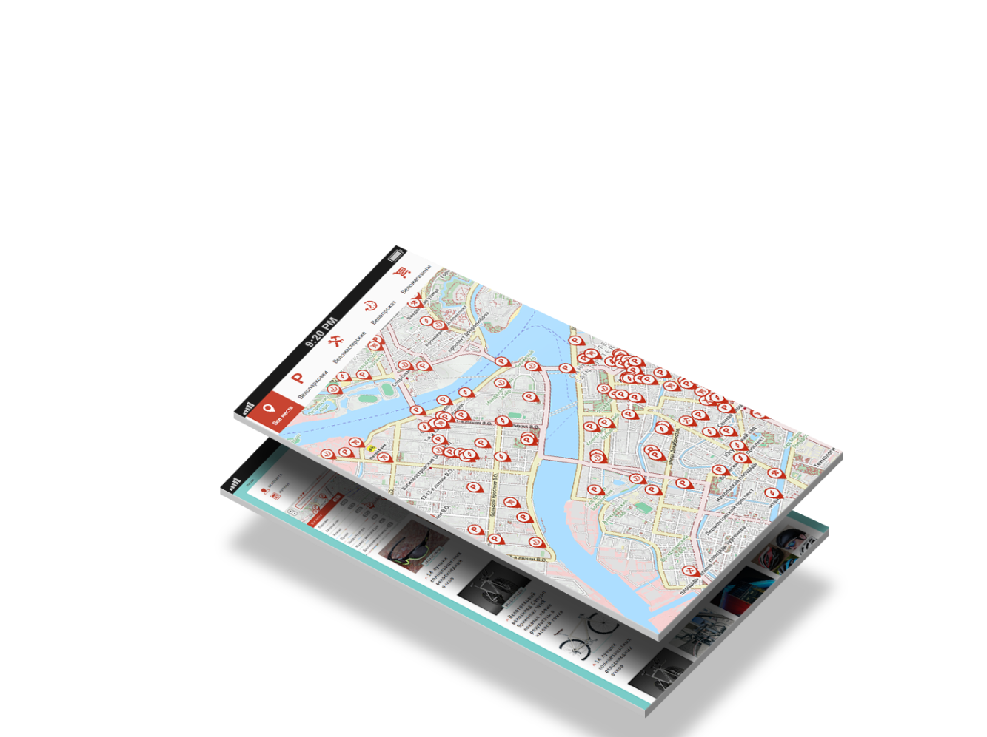
Очищаем воздух
Вы ездите на велосипеде? Как вы думаете, что нужно, чтобы жители города чаще пользовались велосипедом?
Что можно сделать?
Найти велопарковки и велодорожки – 1000 точек в более чем 120 городах
Добавить своё веломесто на карту!
Сайт и мобильное приложение
Velomesto velomesto.ru
14

Slide 15
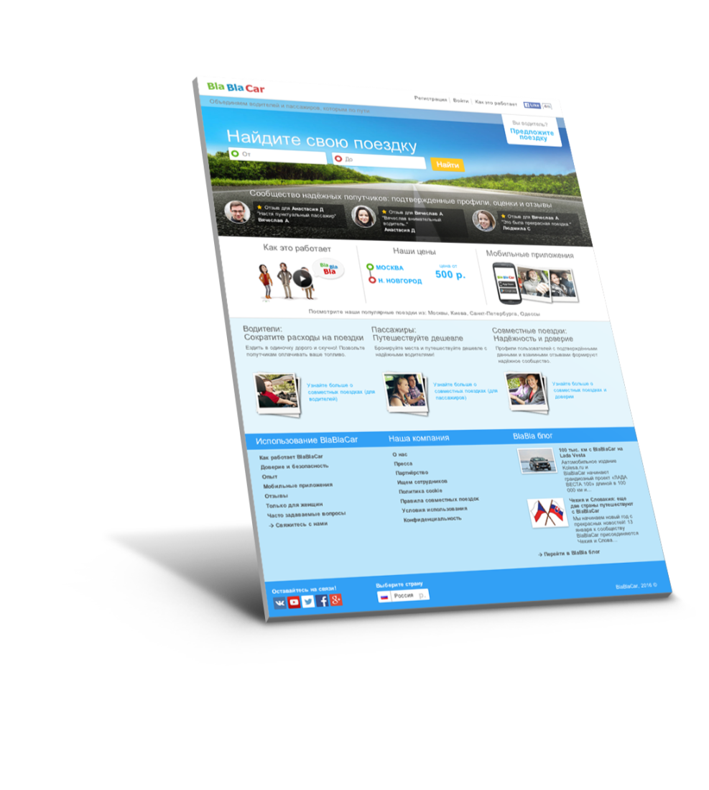
Снижаем вредные выбросы
Российские сервисы поиска попутчиков
Dovezu.ru
Blablacar.ru
Poehali-vmeste.net
Что можно сделать?
Снижаем транспортные выбросы => сервисы для поиска попутчиков в поездках по городу или по стране
15
Notes:
Мы нуждаемся в современных гаджетах и часто меняем их на новые модели.
Плохая новость:
Неработающие или устаревшие модели телефонов выбрасываются на свалку
Устройства тратят много электроэнергии
Хорошая новость:
Есть новые, экологичные мобильные технологии

Slide 16
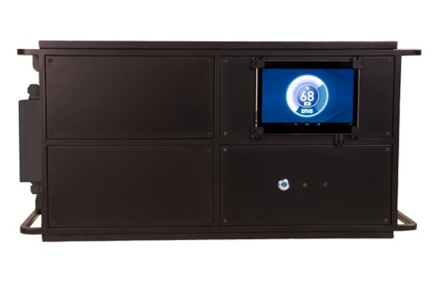
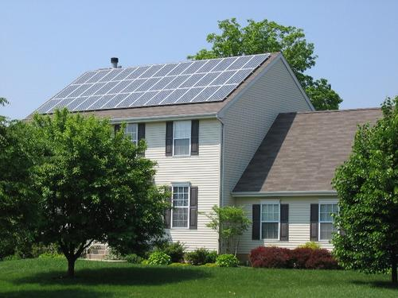
Переходим на чистую энергию
Накопитель электроэнергии от компании «Экомоторс» Что можно делать?
накапливать «зеленую» энергию от солнечных батарей и ветрогенераторов;
экономить электроэнергию дома и в офисе;
получать информацию о накопленной энергии через смартфон или планшет.
16
Notes:
Интернет похож на информационное супер-шоссе.
«Машины» - это серверы (хранят и мгновенно передают информацию с одного конца мира в другой).
Когда серверы объединяются, они образуют дата-центры

Slide 17
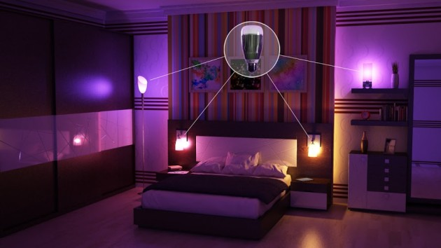
Экономим электричество
Светодиодные лампы SVET
Экономят энергию и не содержат ядовитой ртути.
Управляются с помощью мобильного приложения.
Приложение адаптирует освещение под естественное и оптимальное для здоровья.
17
Notes:
Телефон может заряжаться:
От кручения велосипедных педалей!
От воды (водород и кислород преобразуются в электроэнергию)
От солнца (даже при плохой погоде и в помещении)
От тепла (от контакта с телом, от отопительных приборов)

Slide 18
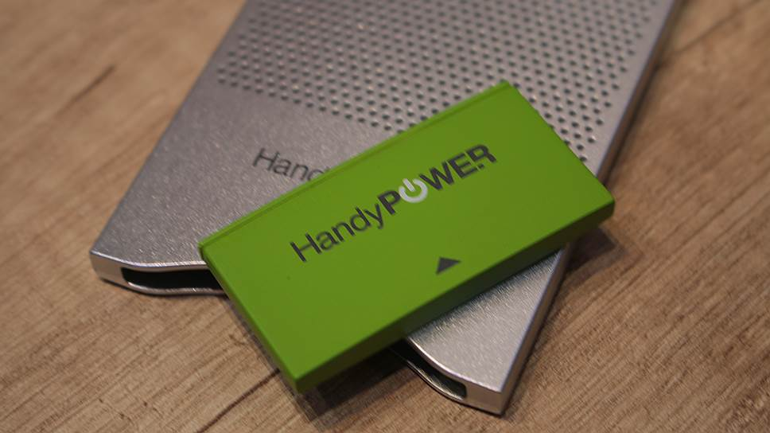
HandyPower — зарядное устройство, работающее на водороде
Изобрел и произвел российский ученый Евгений Школьников при поддержке Российской академии наук
18

Slide 19
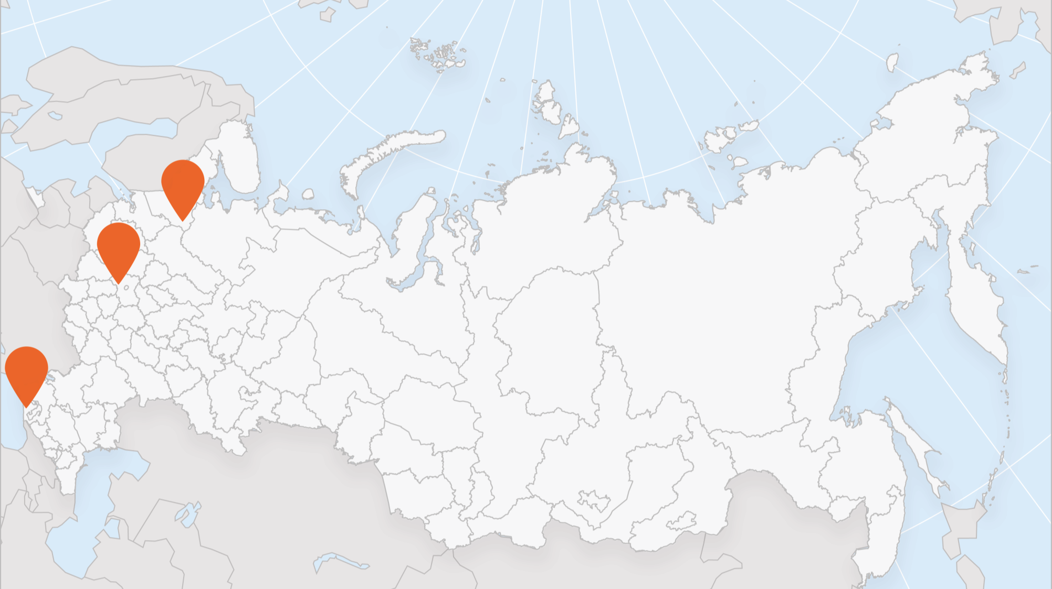
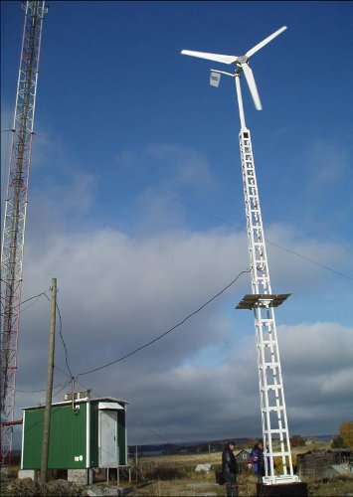
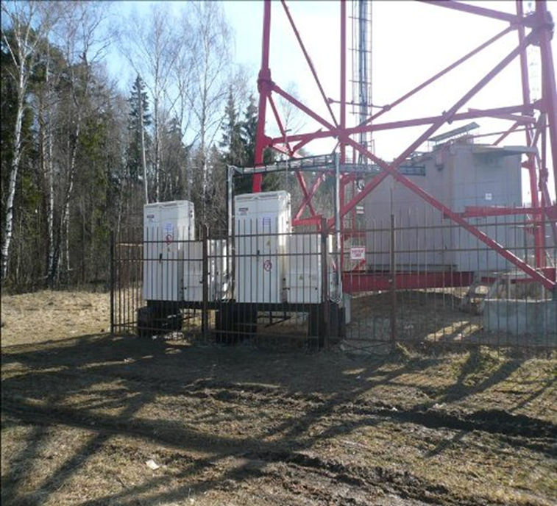
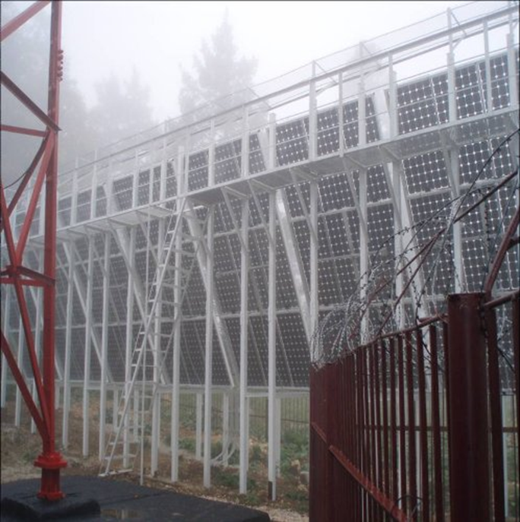
Станции работающие на альтернативной энергии
Базовая станция МТС
в Карелии, работает от ветрогенера-тора (остров Большой Климецкий)
Батарея на водороде
на базовой станции МТС в Чеховском районе
Московской области
Солнечная батарея
на базовой станции МТС
в Краснодарском крае
19
Notes:
При строительстве базовых станций МТС устанавливает энергосберегающее оборудование.
Ряд станций работает:
- на энергии ветра
на водороде
от солнечных батарей

Slide 20
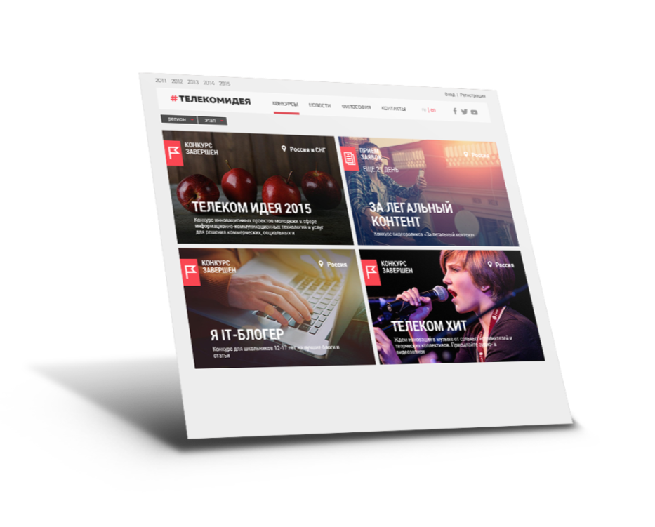
Изобретаем инновации
Сайт Telecomideas.com
МТС: конкурс инноваций «Телеком Идея»
Цель: больше новых российских технологий, меняющих мир к лучшему!
Atmosphere — устройство для контроля над качеством воздуха в помещении
Карта загрязнений воздуха
GreenAlarm – датчики лесных пожаров и вырубки
Другие проекты!
20
Notes:
Мы нуждаемся в современных гаджетах и часто меняем их на новые модели.
Плохая новость:
Неработающие или устаревшие модели телефонов выбрасываются на свалку
Устройства тратят много электроэнергии
Хорошая новость:
Есть новые, экологичные мобильные технологии

Slide 21
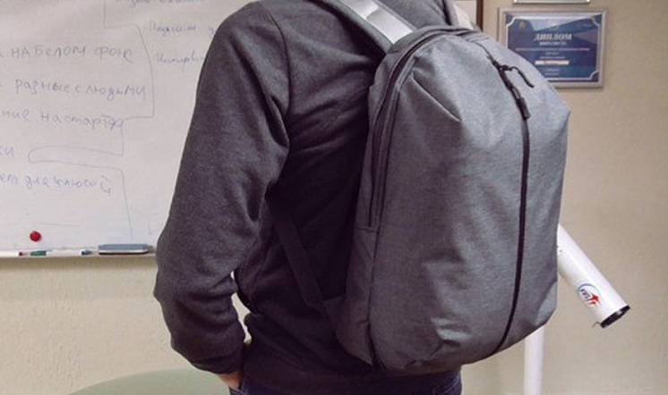

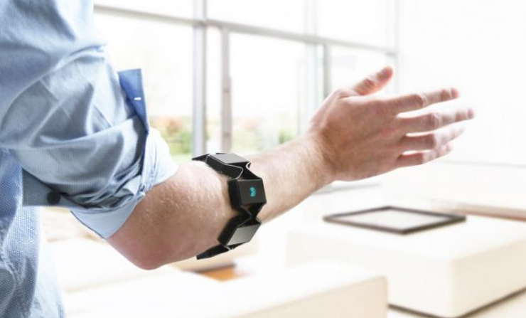
Школьники помогают природе
Рюкзак NeoBackpack
Проект молодых предпринимателей из Хабаровска.
Рюкзак со встроенными солнечными батареями для зарядки мобильных устройств
Авторы новых технологий для экологии — не только взрослые, но и школьники, а также совсем молодые изобретатели!
Notes:
Во многих странах есть программы по сбору и отправке старых телефонов в другие страны для оказания благотворительной помощи.
В России есть интернет-порталы, где можно подарить свой старый телефон, например, общероссийский портал «ДаруДар» или сообщества «Отдам даром» в нашем городе, которое можно найти в соцсетях. Также телефон можно передать в благотворительные фонды или социальные службы, которые есть в нашем городе и которые помогают малоимущим людям.

Slide 22
Стань инноватором!
МТС: «Телеком Идея ЮНИОР»
Конкурс инноваций для школьников
7-11 классов;
Бесплатная путёвка в летнюю научно-образовательную школу «Лифт в будущее», призы для победителей
Проводится ежегодно, следите за информацией!
22

Slide 23
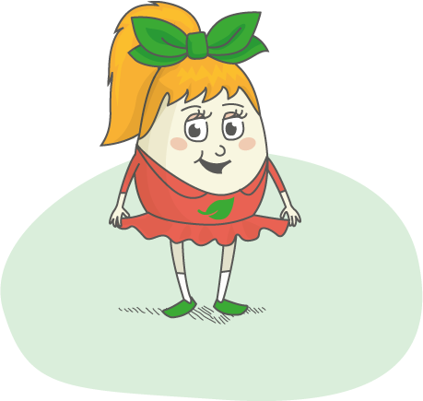
Поиграем?
  Приглашаю вас поиграть со мной и моими друзьями в увлекательную настольную игру, где вы узнаете, как мы на практике можем помогать природе, используя новые технологии и наши гаджеты!
23

Slide 24
Приключение продолжается…
24

Slide 25
Спасибо за внимание!
26
Notes:
Наше путешествие вместе с Эконешкой в мир экологичных мобильных технологий завершается!
А наши добрые дела по помощи природе только начинаются!
Мы узнали, что мы можем сдавать мобильные телефоны и батарейки в переработку

